Slide 2
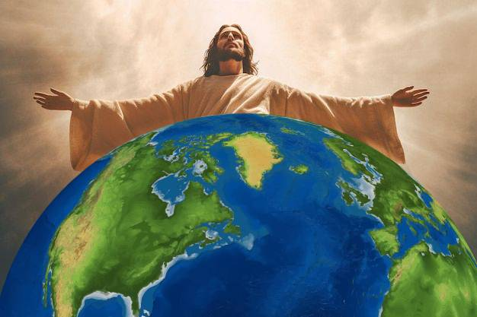
Para Memorizar
“Yo soy el camino, la verdad y la vida. Nadie viene al Padre sino por mí”
(Juan 14:6)

Slide 3
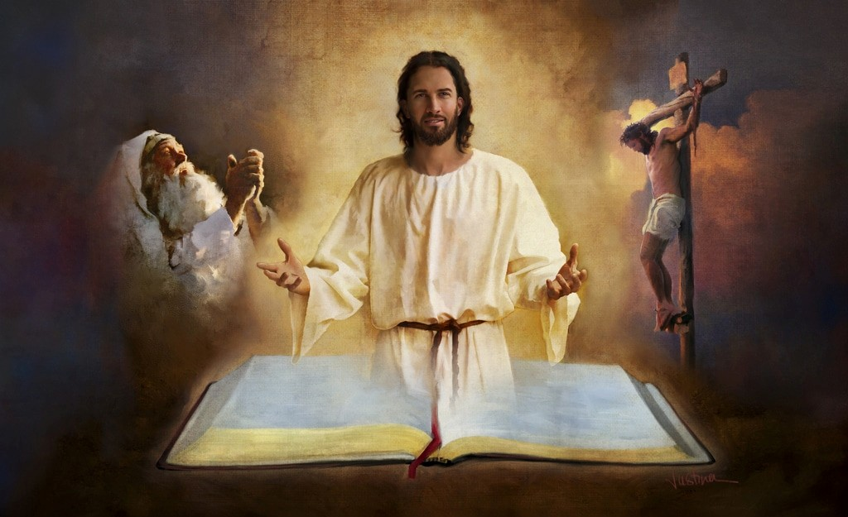
Enfoque del Estudio
Para el estudio de esta semana leamos los siguientes textos que nos darán el enfoque del estudio: Textos clave: Juan 3:18-21. Lee para el estudio de esta semana: Juan 1:4; 10:10; 1:12, 13; 6:61-68; Números 13:23-33; Mateo 4:1-4. Esta semana continuaremos estudiando la revelación de Dios que nos ofrece Juan: 1) La fuente de la vida, ¿Quién es y quien la ofrece 2.) Recibir la fuente de vida o rechazarla así como las implicaciones de este rechazo.
Cristo es la única Fuente de vida. Si deseamos la vida eterna, debemos aferramos solo a él. Ni siquiera los ángeles leales al Cielo pueden darnos vida, pues su existencia deriva de Dios. No solo no pueden dar vida, sino además el mayor de los ángeles caídos. Satanás, es la antítesis del Dador de la vida. Satanás es el astuto mercader de la muerte, cuya obsesión es robarnos la vida que Jesús nos proporciona.
El Diablo, el gran engañador, seduce a la humanidad para que elija el pecado en lugar de la justicia ofrecida por Cristo; luego exige insensiblemente su paga: la muerte eterna de los pecadores. Todos los buenos dones, incluyendo la vida plena presente y la eterna, proceden de Dios. Es una parte insondable del misterio del mal que las personas, a quienes Jesús creó y para cuya salvación murió, elijan la muerte eterna y rechacen el don divino de la vida. Jesús proclama en el Evangelio de Juan: "Yo soy el camino, la verdad y la vida" (Juan 14:6). Cuando andamos en el Camino, que es Jesús, él nos enseña su verdad que conduce a la vida eterna. Jesús es nuestro único camino hacia el eterno Dios. El Padre nunca rechazará a quien acuda a él sinceramente arrepentido.

Slide 4
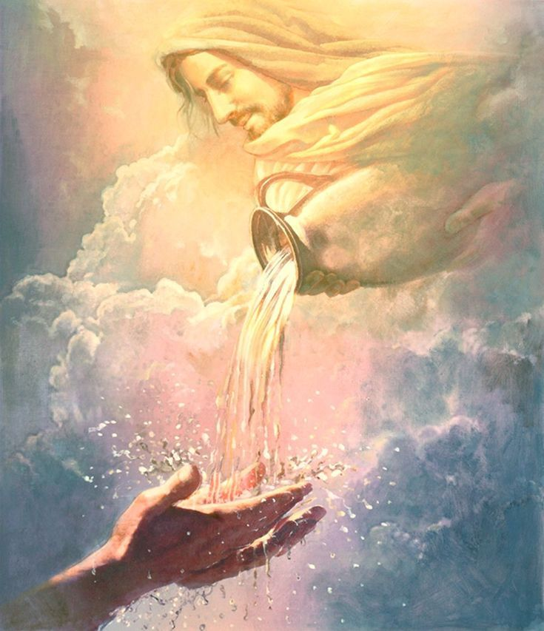
Sábado
Introducción a la Lección
A
lgunas personas dicen que la vida en este planeta se desarrolló a lo largo de millones de años, y las primeras formas de vida comenzaron a partir de productos químicos en lagos y pozas de marea. Piensan que de ahí evolucionamos a ácidos nucleicos autorreplicantes, a una célula primitiva y, finalmente, a los seres humanos. Esta creencia se llama la teoría de la evolución. La evolución saca a Dios completamente del proceso de la creación.
Algunos dicen que Dios guió el proceso de la evolución; A esto se le llama evolución teísta. Y otros dicen que fuimos creados por la mano de Dios durante la semana de la Creación hace poco tiempo, tal como dice la Biblia. Nuestro concepto de la creación afecta la forma en que vemos todo en el universo: nuestro concepto de Dios, de nosotros mismos, de nuestros semejantes, del mundo natural y de cómo debemos vivir ahora y en el futuro. La doctrina de la creación afecta toda nuestra visión del mundo, desde nuestro pasado hasta el futuro. La creación, de hecho, es una doctrina, pero en estos días, parece que casi nadie considera que la doctrina sea importante
“Hay muchas cosas aparentemente difíciles u obscuras que Dios hará claras y sencillas para los que con esa humildad procuren entenderlas. Mas sin la dirección del Espíritu Santo estaremos continuamente expuestos a torcer las Sagradas Escrituras o a interpretarlas mal” (El camino a Cristo, p. 110).

Slide 5
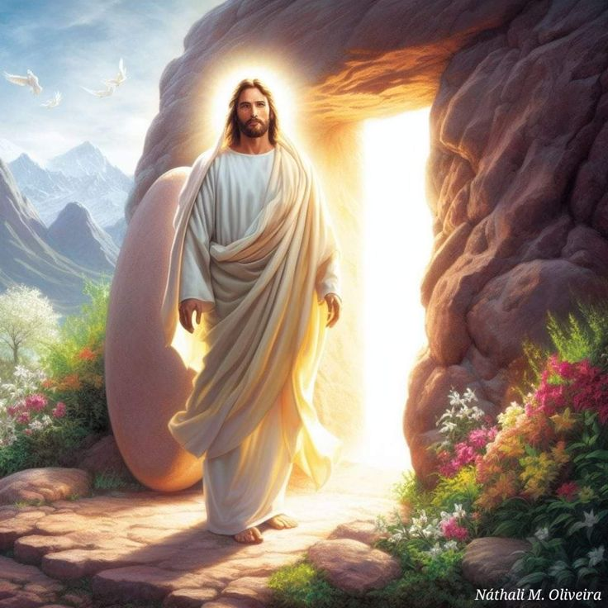
Domingo
EN ÉL ESTABA LA VIDA
“Y esta es la voluntad del que me ha enviado: Que todo aquel que ve al Hijo, y cree en él, tenga vida eterna; y yo le resucitaré en el día postrero.” (Juan 6: 40).
¿Por qué vino Jesús a esta Tierra? Juan 1:29; 3:16; 6:40; 10:10; 12:27.
R. Jesús vino a quitar el pecado del mundo, para el que crea en él no se pierda y tenga vida, y será resucitado en el día postrero, esto nos confirma que vino a dar vida en abundancia.
Sin duda nos queda claro que Jesús es Dios, el hijo divino, como lo afirma Juan 1:1. Pero también en Jesús estaba la vida (ver Juna 1:4). Pero aquí se hace referencia a la vida divina, la existencia eterna subyacente. Debemos entender que para que alguien muera debe ser humano, así también para que alguien pueda otorgar la vida debe ser divino. Y esto quedo demostrado cuando Jesús murió y resucito, utilizo su poder para resucitar mismo poder que utilizara para resucitarnos en el día postrero. El término vida (zoē, en griego) aparece 36 veces en el Evangelio de Juan. En Juan 1:4 y 5, además de referirse a la Fuente de la vida en nuestro planeta, la palabra también está vinculada a la salvación.
Todos los seres creados viven por la voluntad y el poder de Dios. Son recipientes de la vida del Hijo de Dios. No importa cuán capaces y talentosos sean, cuán amplias sean sus facultades, reciben nueva vida de la Fuente de toda vida. Él es el Manantial, la Fuente de la vida. La vida que había depuesto en su humanidad, la tomó de nuevo y la dio a la humanidad. Dice: «Yo he venido para que tengan vida, y para que la tengan en abundancia». Juan 10:10.” (Testimonios para la iglesia, t. 8, pp. 280, 281).
Reflexionemos: ¿Qué podemos aprender acerca del carácter del Padre por medio de la vida de Jesús? ¿Por qué es esta revelación una noticia tan buena?

Slide 6
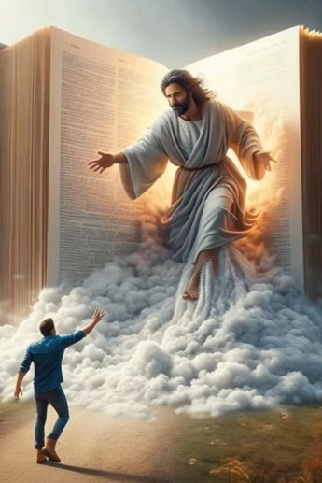
Lunes
PALABRAS DE VIDA ETERNA
“El espíritu es el que da vida; la carne para nada aprovecha; las palabras que yo os he hablado son espíritu y son vida”. (Juan 6: 63).
Lee Juan 6:61 al 68. Cuando Jesús preguntó a los discípulos si querían dejarlo, ¿cuál fue el significado de la respuesta de Pedro?
R. Esta respuesta resume la esencia de la Salvación y como se alcanza. Y esto proviene de Jesús, quien posee la vida eterna y la ofrece gratuitamente aquien acepta al Espíritu Santo.
Cuando Jesús dice que el es el Pan de vida (Juan 6:35), tiene el significado que su vida, su muerte y su resurrección son la fuente de la vida eterna y de la Salvación. Por eso cuando Jesús explica que el es el Pan de vida y que la única manera de obtener vida eterna es quien come su carne y beba su sangre. Esta explicación se encuentra en Juan 5:24, que dice que el que tiene vida eterna es el que come sus palabras, así que comer y beber la sangre significa comer las palabras de Cristo, ¿Dónde están esa palabras? En la Biblia. Al buscar a Cristo en la Palabra de Dios nos ayuda en el proceso, pero el Espirtu nos ayuda así que no estamos solos (ver Juan 6:63). Ya que el Espíritu es el que da vida. El nos habla nos indica el camino a Jesús quien es el que posee vida eterna y la ofrece gratuitamente a quienes la aceptan en respuesta del Espíritu Santo.
“Cuando tantos de los seguidores de Cristo lo dejaron, y el Salvador les preguntó a los doce: «¿Queréis acaso iros también vosotros?» Simón Pedro contestó: «Señor, ¿a quién iremos? Tú tienes palabras de vida eterna». Juan 6:67, 68. El corazón de Cristo se llenaba de pesar cuando veía que alguien se apartaba de él, porque sabía que la fe en su nombre y su misión es la única esperanza del hombre. El alejamiento de sus seguidores era una humillación para él. ¡Oh, cuán poco saben los seres humanos del pesar que llenaba el corazón de amor infinito cuando tales cosas ocurrían!…” (Cada día con Dios, p. 187).
Reflexionemos: ¿Cómo influye la promesa de la vida eterna en la manera en que vemos nuestra vida temporal aquí? ¿Cómo debería influir?

Slide 7
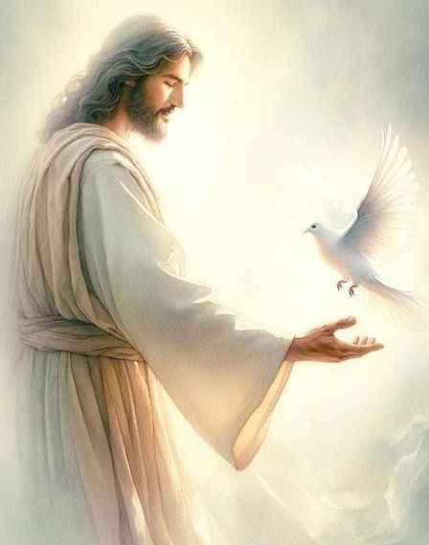
Martes
EL HECHO DE CREER Y EL NUEVO NACIMIENTO
“Mas a todos los que le recibieron, a los que creen en su nombre, les dio potestad de ser hechos hijos de Dios; los cuales no son engendrados de sangre, ni de voluntad de carne, ni de voluntad de varón, sino de Dios”. (Juan 1: 12-13).
Lee Juan 1:12 y 13. ¿Qué pasos se describen aquí para llegar a ser cristiano?
R. El primer paso es recibirlo es decir creemos en él. El siguiente es convertirnos en hijos de Dios, o sea ser engendrados por Dios, en lo cual hay un aspecto humano y uno divino en la conversión del cristiano. Por lo tanto el proceso es creer, recibirlo y recibir la luz, pero es él quien regenera el corazón.
Cuando oímos la palabra conversión, esto se refiere a cambiar de dirección, no se si algunas vez oíste, cuando en la escuela la escolta decía conversión a la derecha era cambiar de dirección a la derecha. En el proces de cambiar de dirección necesitamos rebir a Cristo, para eso necesitamos dejarlo entrar en nuestra vida o recibirlo y esto se logra por medio del bautismo por inmersión. Lo que sigue es creer, esto significa más que saber, es comenzar a vivir la Palabra de Dios, que se vuelva realidad en nuestra vida, y por ultimo nos da potestad o poder, para cumplir con el amor de Jesús. Finalmente ese poder te convierte en hijo de Dios, todos somos creaturas creadas por Dios, pero se llega a ser hijo de Dios por medio de Jesucristo.
“Las enseñanzas y el ejemplo de Cristo no son aceptados como el criterio de la vida de los que profesan seguir al Señor. Muchos que invocan el nombre de Cristo caminan a la luz de las chispas de su propio fuego, en lugar de seguir tras las pisadas de su profeso Maestro. No representan el mismo carácter que Cristo representaba mediante su amor puro y sincero hacia Dios, y su amor para el hombre caído. No aceptan a Dios al pie de la letra, ni identifican sus intereses con Jesucristo. No forman el hábito de tener comunión con Jesús, de tomarlo como su guía y consejero, y por lo tanto no aprenden el oficio de vivir una vida cristiana bien definida…” (Exaltad a Jesús, p. 118).
Reflexionemos: Si alguien te preguntara en qué se basa tu fe, ¿qué responderías?.

Slide 8
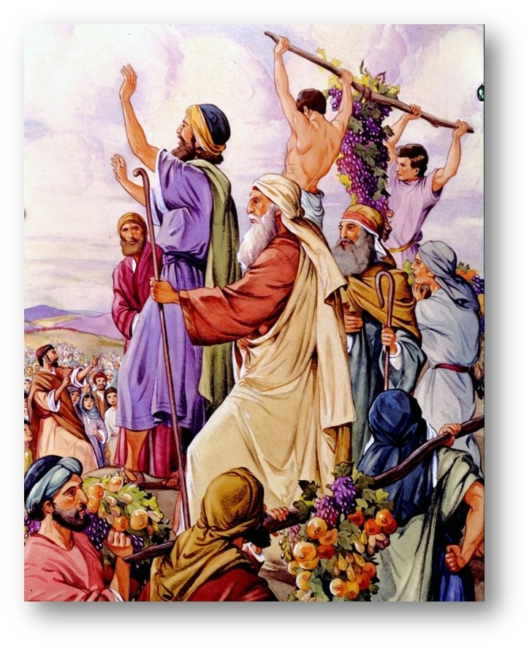
Miércoles
RECHAZAR LA FUENTE DE LA VIDA
“Y anduvieron y vinieron a Moisés y a Aarón, y a toda la congregación de los hijos de Israel, en el desierto de Parán, en Cades, y dieron la información a ellos y a toda la congregación, y les mostraron el fruto de la tierra”. (Numeros 13: 26)
Lee Números 13:23 al 33. ¿Cuál fue la diferencia entre los dos informes de los espías acerca de Canaán?
R. Un informe fue negativo y lleno de dudas sobre lo que vieron en la tierra que Dios les había prometido. El otro informe dado por dos de los espías fue lleno de fe y del poder abrumador que Dios les había prometido.
Encontrarnos con Jesús nos ofrece una dicotomía aceptarlo o rechazarlo. Que implica aceptar o rechazar la vida eterna. Ahora bien muchos toman la decisión de rechazarlo basándose en la duda. Y el enemigo de Dios aprovecha esos resquisios para aumentarla y lograr el rechazo pleno. Como sucedió con Eva en el Eden y con los 10 espías que visitaron la tierra que Dios les había prometido. El dudar de Dios es dudar de lo que el ha dicho en su Palabra. En la actualidad hay muchos que rechazan a Cristo por sus dudas y se están perdiendo la vida eterna que es Jesucristo.
“Oscuridad espiritual ha cubierto la tierra y densas tinieblas a las gentes. Hay escepticismo e incredulidad en muchas iglesias en cuanto a la interpretación de las Escrituras. Muchos, muchísimos, ponen en duda la veracidad y verdad de las Escrituras. El razonamiento humano y las imaginaciones del corazón humano están socavando la inspiración de la Palabra de Dios, y lo que debiera darse por sentado está rodeado con una nube de misticismo. Nada es claro, nítido e inamovible. Esta es una de las señales distintivas de los últimos días” (Mensajes selectos, t. 1, p. 17).
Reflexionemos: ¿Cómo podemos evitar cometer el mismo tipo de error? Por otra parte, ¿cómo evitamos caer en la presunción de hacer algo insensato creyendo que es la voluntad de Dios y que, por lo tanto, no podemos fracasar?

Slide 9
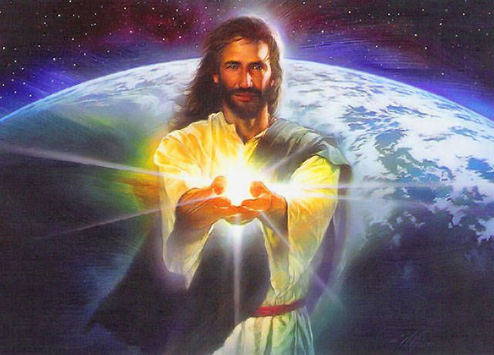
Jueves
CONDENACIÓN
“El que cree en el Hijo tiene vida eterna; pero el que rehúsa creer en el Hijo no verá la vida, sino que la ira de Dios está sobre él.” (Juan 3: 18).
¿Por qué las personas son objeto del Juicio? Juan 3:18, 36; 5:24, 38; 8:24; 12:47.
R. Por que no creen en Jesucristo ni en su Palabra y por concerniente no creen en Dios Padre. Esto lleva a que pierdan la vida eterna en el juicio que Dios hará acada uno de nosotros, por eso la importancia de creer y entregra nuestra vida a Jesús.
La Biblia muestra claramente que consecuencia conlleva el rechazar a Jesús. Sin duda esto nos lleva a ser condenados cayendo bajo la ira de Dios. Los que deciden rechazar la luz en favor de las tinieblas, que resultan disipadas por la verdad de Dios, son condenados por sus propias obras malas. La condenación es el resultado de una elección equivocada. Jesús continúa este pensamiento en Juan 3:18 cuando afirma: "El que cree en él no es condenado. Pero el que no cree ya está condenado, porque no creyó en el nombre del único Hijo de Dios". Jesús nos ruega a todos nosotros cuando dice: "¡Jerusalén, Jerusalén, tú que matas a los profetas y apedreas a los que te son enviados! Tantas veces quise reunir a tus hijos como una gallina junta a sus polluelos debajo de las alas, pero no me dejaste”. (Mateo 23:37)
“Jesús hizo frente a Satanás con las palabras de la Escritura. «Escrito está» dijo. En toda tentación, el arma de su lucha era la Palabra de Dios. Satanás exigía de Cristo un milagro como señal de su divinidad. Pero aquello que es mayor que todos los milagros, una firme confianza en un «así dice Jehová», era una señal que no podía ser controvertida. Mientras Cristo se mantuviese en esa posición, el tentador no podría obtener ventaja alguna” (El Deseado de todas las gentes, pp. 92-95).
Reflexionemos: ¿Por qué algunos eligen rechazar la luz que trae Jesús? ¿Cómo podemos mantenernos firmes en nuestra fe a pesar de las tentaciones y dudas?

Slide 10
PARA ESTUDIAR Y MEDITAR
En esta semana estudiamos la revelación de Dios que nos ofrece Juan: 1) La fuente de la vida, ¿Quién es y quien la ofrece 2.) Recibir la fuente de vida o rechazarla así como las implicaciones de este rechazo.
Jesús es el origen de toda vida. Tanto la vida física como la vida espiritual provienen de él. Aceptar a Jesús como la Fuente de vida nos garantiza no solo la vida eterna, sino una vida abundante aquí y ahora. Creer en Jesús no es solo un acto intelectual, sino un proceso de transformación espiritual, donde somos engendrados por Dios y nos convertimos en hijos suyos. El nuevo nacimiento implica una relación personal y diaria con Cristo, donde nuestra fe se nutre de su Palabra y su Espíritu. : A pesar de la claridad de las evidencias, muchos rechazan a Jesús debido a su incredulidad y orgullo. Este rechazo conduce a la condenación. Aquellos que permanecen en la oscuridad, alejados de la verdad de Jesús, lo hacen por su apego a las cosas de este mundo y su resistencia a la transformación divina.
Cristo viene por un pueblo que no está en la oscuridad acerca de quién es Él. El Evangelio de Juan dice: "Todas las cosas fueron hechas por medio de Él" (Juan 1:3), sin embargo, Jesús condescendió a hacerse uno con nosotros. ¡Tenemos buenas noticias que proclamar! Dios es un Dios de amor. Él nos creó para tener comunión consigo mismo. Es en virtud de la creación que Dios es digno de adoración. Él está llamando a un pueblo que salga de Babilonia y "adore al que hizo el cielo y la tierra, el mar y las fuentes de aguas" (Apocalipsis 14:7). Dios está llamando a un pueblo que proclame el evangelio eterno, instando a la gente a abandonar a sus dioses hechos por ellos mismos y aceptar a Jesucristo como su Salvador personal." (Colosenses 1:15-17).

